Slide 1
Каникулы в России

Slide 2
Открой учебник на странице 139.
Прочитай текст. Переведи.

Slide 3
Запиши в тетрадь новые слова и выучи.
The 14th of May
Class work
a very big country – очень большая страна
in the south – на юге
in the north – на севере
at holiday time – в каникулы
to the country – в деревню
to the sea – на море
to camp – в лагерь
at the seaside – на морском побережье
pick vegetables and fruits – собирать овощи и фрукты

Slide 4
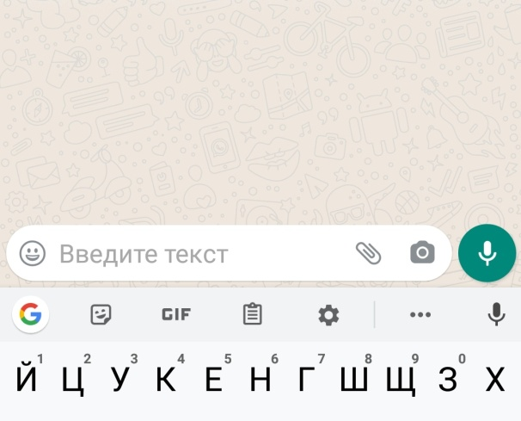
Домашнее задание:
Стр.139–контрольное чтение текста. Запиши свое чтение и отправь своему учителю в мессенджере Watsapp

Slide 5
ФИО учителя | Адрес электронной почты | Номер телефона (Whatsapp)
Шаймарданова Гульшат Ришатовна | espanol1606@mail.ru | 89179372042
Мустафина Гульнира Наилевна | mustafina_nira@mail.ru | 89656091266
Мухаметшина Айгуль Фаритовна | aygul197422@mail.ru | 89083348748
Романова Марина Анатольевна | 14marina11@mail.ru | 89274455104
Резванова Лариса Хамисовна | kler_dima@mail.ru | 89120949396
Ганиева Лейсан Фердинантовна | a_ljaisan@mail.ru | 89600582820
Гамбарова Лилия Талгатовна | sal_gamb17@mail.ru | 89050381115

